Slide 1
Bài 30: Giữ gìn vệ sinh môi trường
Lớp:…

Slide 2
YÊU CẦU CẦN ĐẠT
- HS tìm hiểu được thực trạng vệ sinh môi trường ở trường học từ đó có ý thức giữ gìn môi trường trường học sạch đẹp hơn.
- HS trải nghiệm lao động, phát triển phẩm chất chăm chỉ, trách nhiệm với môi trường xung quanh.
- Góp phần hình thành và phát triển năng lực giao tiếp, năng lực giải quyết vấn đề và sáng tạo.
- Phẩm chất: Tích cực bảo vệ bản thân và phòng tránh bị lạc.

Slide 3
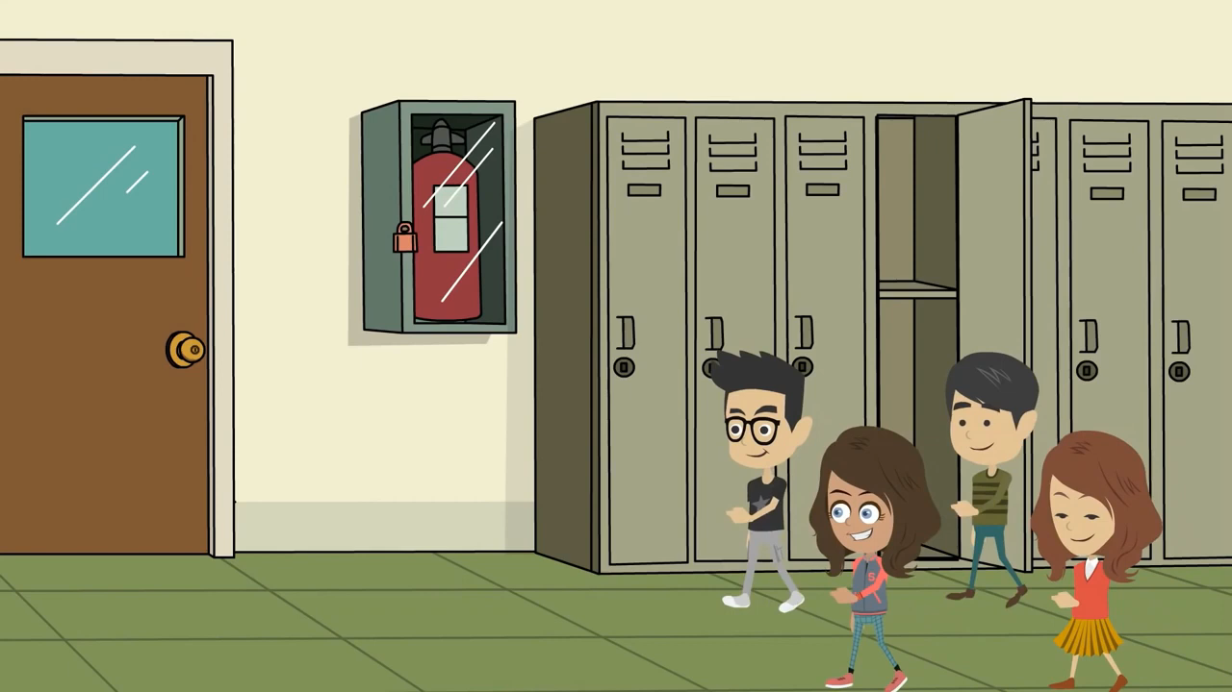

Slide 4
Kể cả khi lạo động, tổng vệ sinh môi trường, chúng ta cũng có thật nhiều niềm vui.

Slide 5

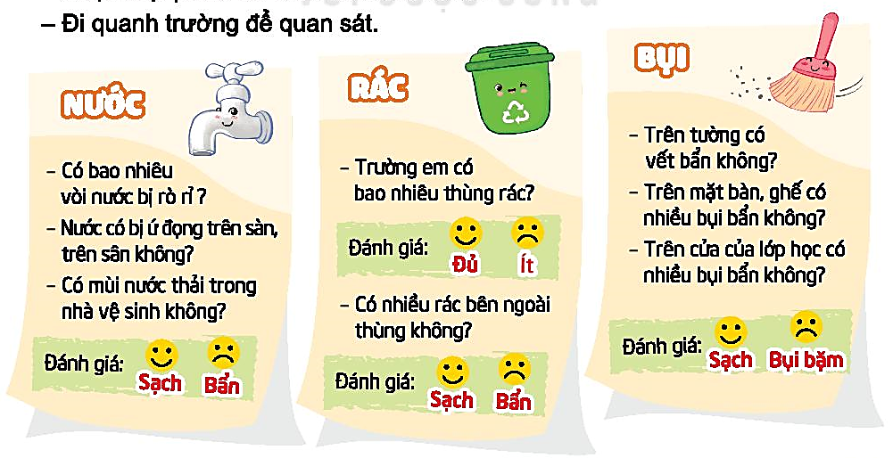
Hoạt động giáo dục theo chủ đề
Tìm hiểu về thực trạng vệ sinh môi trường ở trường em.

Slide 6

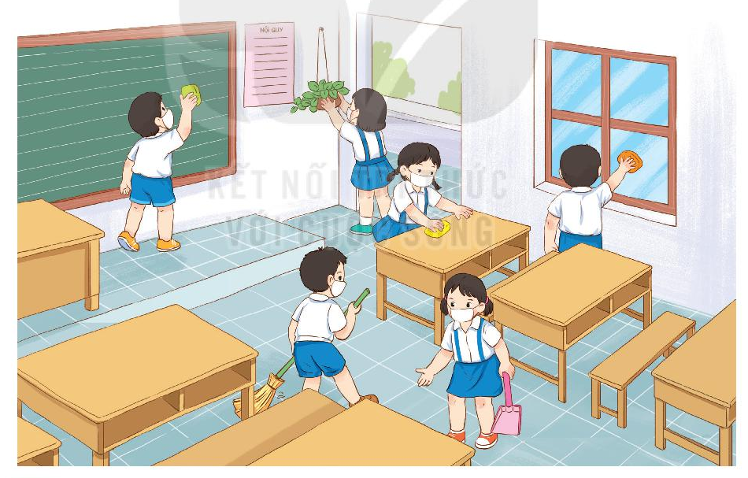
Sinh hoạt lớp
Thực hành vệ sinh trường lớp
Tưới cây
Lau bảng, lau bàn ghế
Lau cửa sổ
Quét lớp
Dọn rác

